Slide 1
사용자인터페이스(나) 제안발표
3code _김성환, 오현승, 주상아

Slide 2
목적
집에서 혼자 책을 읽는 독자들을 위한 ~서비스를 제공하는 앱
생각책방

Slide 3
배경, 비교(분석)
왜 이 앱을 선택했고 유사한 다른 앱들과 비교를 해서 기존것과는 다른 어떤것을 제공할 수 있는지

Slide 4
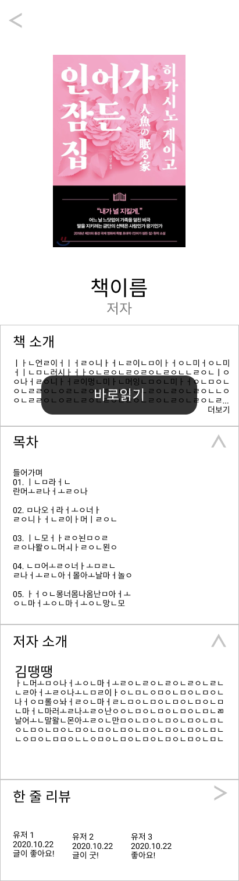
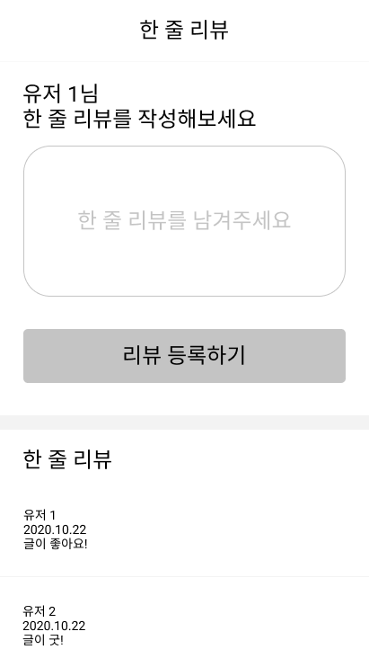

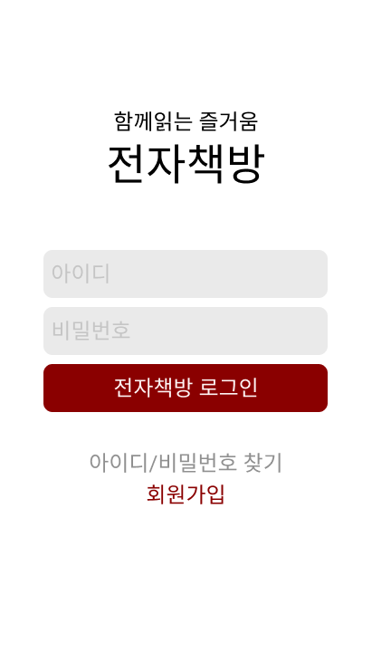
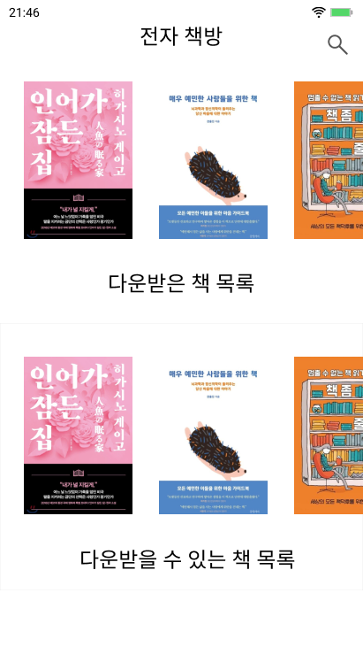
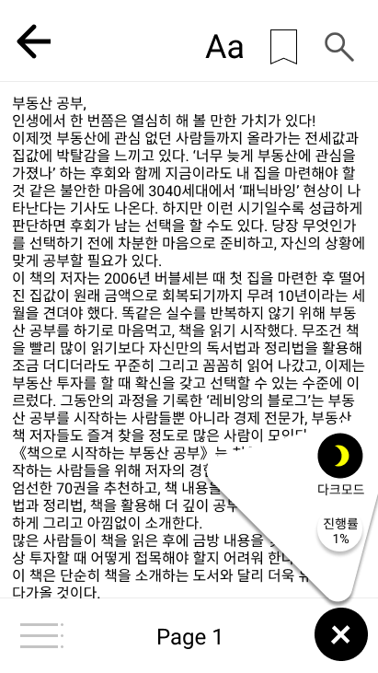

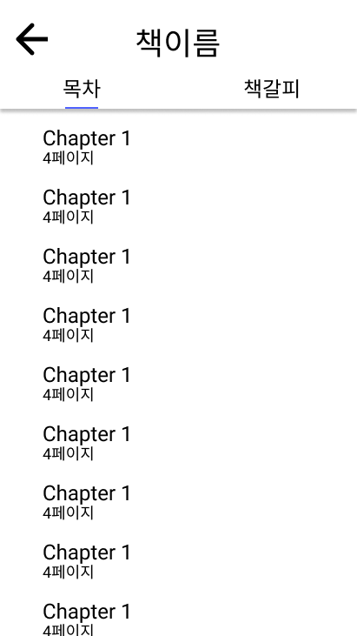
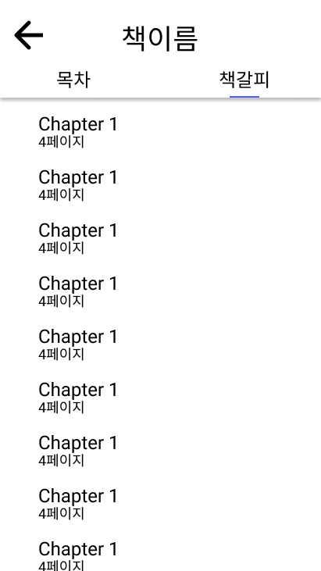
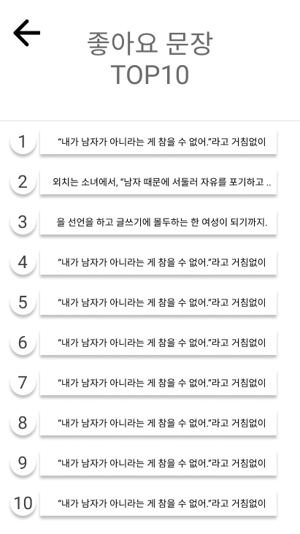

실행 화면
책 다 읽으면

Slide 5
1. 로그인화면
기능 : 맨 처음 앱을 실행시키면 뜨는 로그인 창
① : 로그인 성공시 메인화면으로 이동
② : 아이디/비밀번호 찾는 기능 제공
③ : 회원가입 기능 제공
①
②
③

Slide 6
2. 메인화면
①
③
기능 :
① : 마이페이지 화면으로 이동
② : 유저가 디바이스에 다운받은 책 목록 출력
③ : 서버가 가지고 있는 책 파일 검색 기능
④ : 다운받지 않은 책 목록 출력
②
④

Slide 7
3. 마이페이지 화면
기능 :
① : 로그인 상태 표시
② : 로그아웃 기능
③ : 비밀번호 변경 기능
④ : 회원탈퇴 기능
⑤ : 내가 남겼던 리뷰들 모아보기
⑥ : 내가 읽은 책들 목록
①
②
③
④
⑤
⑥

Slide 8
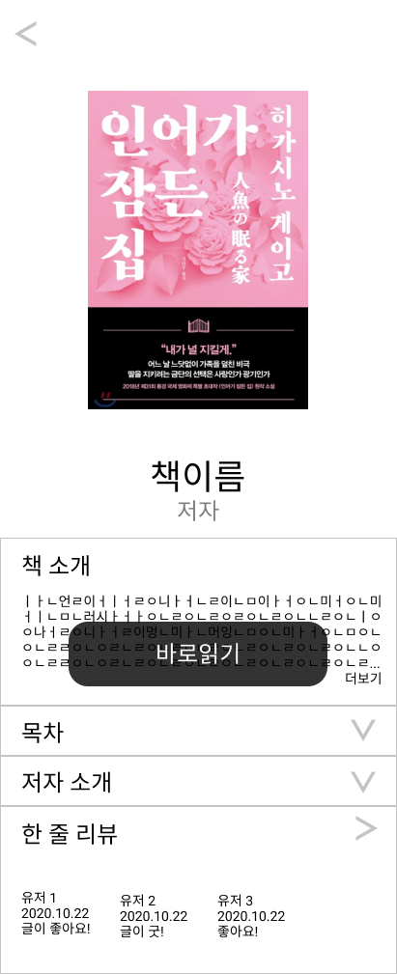


4. 책 소개 화면
기능 : 책을 선택하는데 기준이 될 수 있는 내용들 표시
① : 책 소개
② : 텍스트 뷰어 화면으로 이동
③ : 목차
④ : 저자 소개
⑤ : 다른 유저들이 남긴 리뷰
⑥ : 좋아요/싫어요 기능
8
2
⑥
①
②
③
④
⑤

Slide 9
5. 텍스트 뷰어 화면
①
②
③
④
기능 :
① : 이전 화면으로 돌아가기
② : 글꼴/글자크기/줄간격 등 옵션 변경
③ : 책갈피
④ : 사전 검색
⑤ : 텍스트 보여주는 부분
⑥ : 다크모드 기능
⑤
⑥
번역
⑧
⑦
⑨

Slide 10
기술분석

Slide 11
참고 라이브러리

Slide 12
Tasks
화면 | 기능 | 담당자 | 난이도
메인화면 | 다운받은 책 목록 확인 | 김성환 | 중
 | 다운 가능한 책 목록 확인 | 김성환 | 하
책 소개 화면 | 미리보기 기능 | 김성환 | 하
 | 추천/비추천 수 볼 수 있는 기능 | 김성환 | 하
로그인 화면 | 로그인 | 주상아 | 하
 | 회원가입 | 주상아 | 하
텍스트 뷰어 | 텍스트 보여주는 기능 | 주상아 | 중
 | 글자 설정(크기, 글꼴, 줄 간격 등) | 주상아 | 하
 | 번역 기능 | 주상아 | 중
 | 단어 검색 기능 | 오현승 | 중
 | 책 진행률 표시 | 오현승 | 하
 | 책갈피 | 오현승 | 하
 | 문장에 ‘좋아요’ 할 수 있는 기능 | 오현승 | 상
 | 다크 모드 | 오현승 | 하
화면 | 기능 | 담당자 | 난이도
책 후기 댓글창 | 댓글 기능 | 주상아 | 중
 | 인용 구절에 링크 걸 수 있는 기능 | 주상아 | 상
 | ‘좋아요’ 많이 받은 문장 Top10 | 오현승 | 중
책 감상평 / 개인 기록 저장소 | 읽은 책 정리할 수 있는 기능 | 김성환 | 중

